Slide 1
Projet UF-WEB
Page de présentation / CV
Hugo Six

Slide 2
sommaire
MCD du site internet
Présentation des technologies
Présentation du site

Slide 3
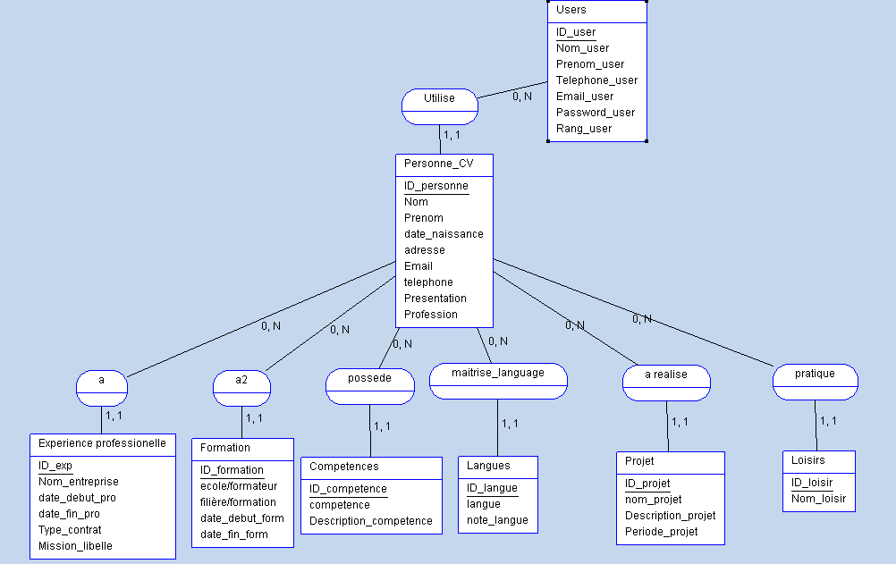
MCD

Slide 4
Technologies utilisées
HTML/CSS → Template
PHP/MySQL→ Récupération des données dans la BDD pour l’afficher sur le site
PHP→ Création d’un objet PDO pour la connexion sécurisée
Hébergement sous OVH

Slide 5
Présentation Du site Web

